Slide 1
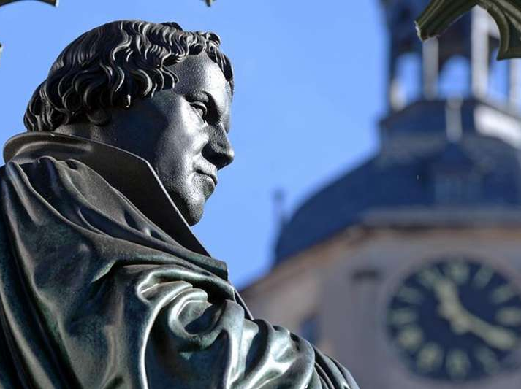
唯獨上帝的榮耀

Slide 2
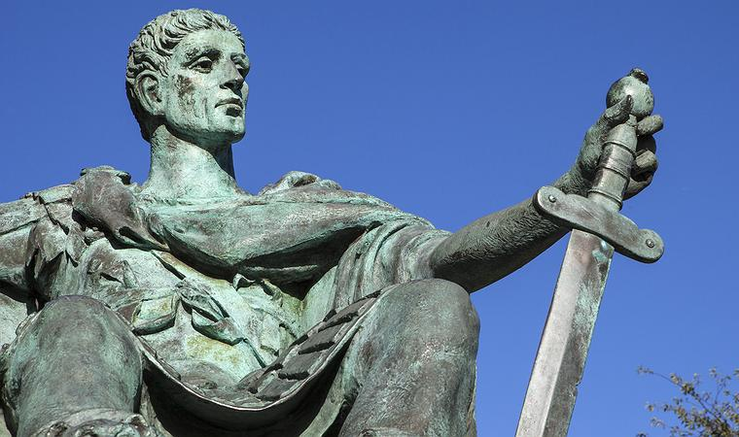
君士坦丁大帝

Slide 3
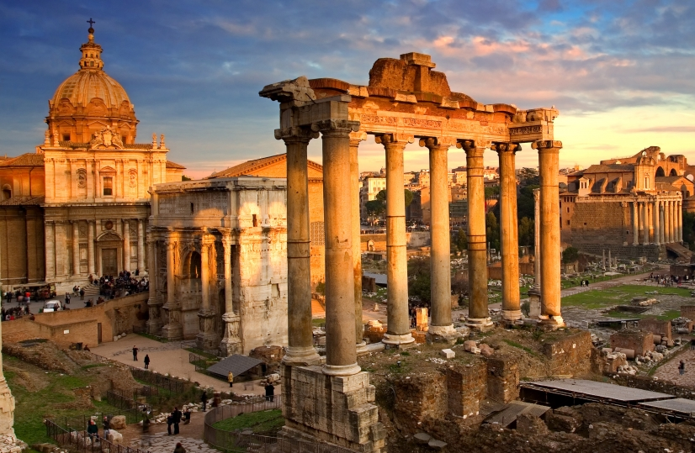
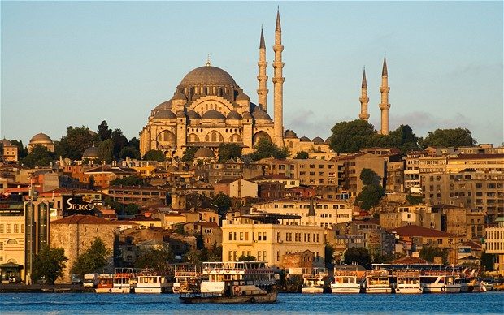
羅馬
君士坦丁堡

Slide 4
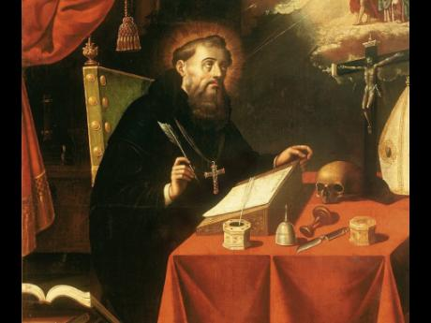
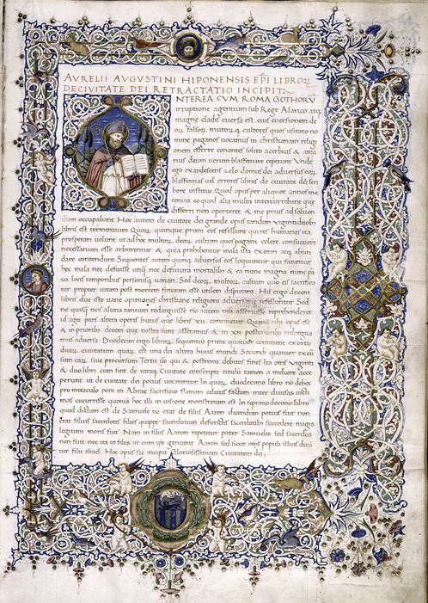
奧古斯丁
City of God 上帝之城

Slide 5
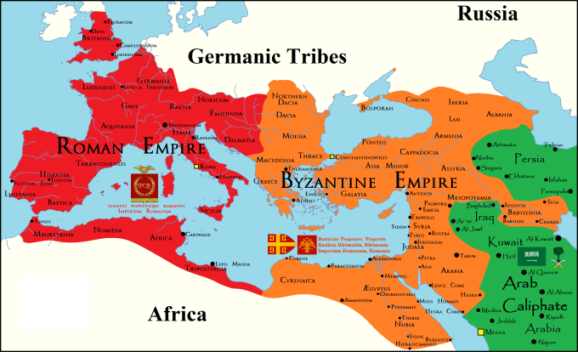
耶路撒冷、安提阿、亞歷山大
君士坦丁堡、羅馬

Slide 6
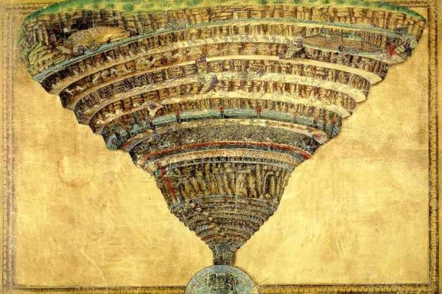
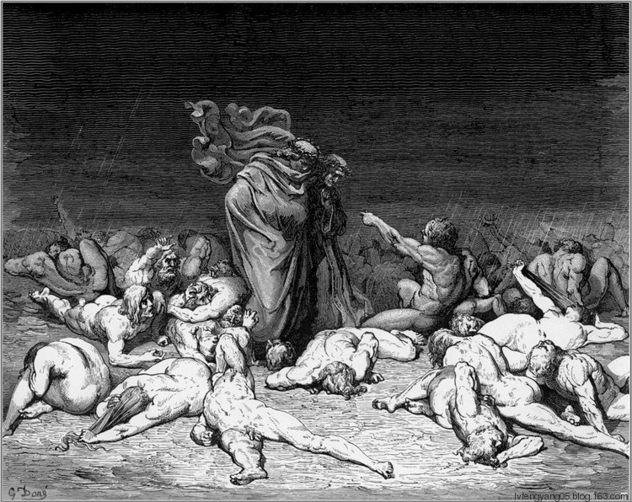

Slide 7
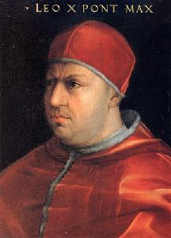
羅馬教宗：里奧十世

Slide 8
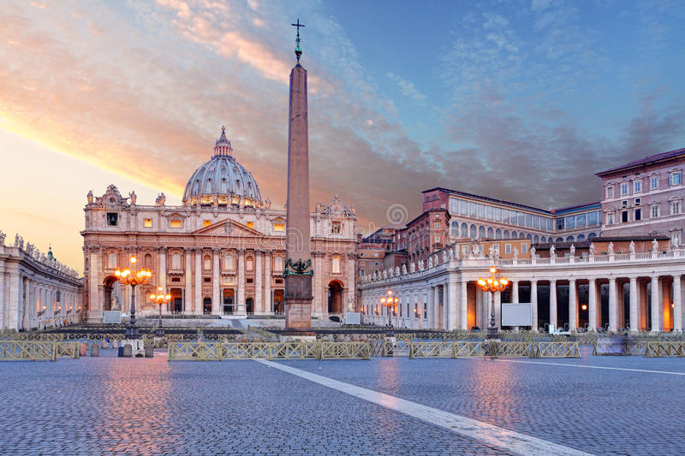
聖彼得大教堂剛剛開工四年

Slide 9
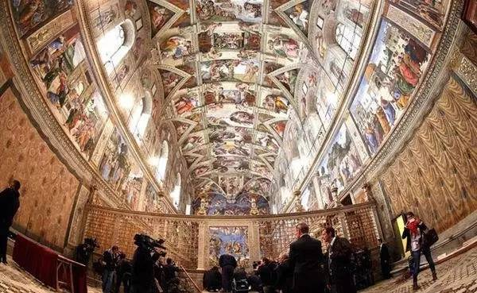
米開朗基羅正繪製「創世記」壁畫

Slide 10
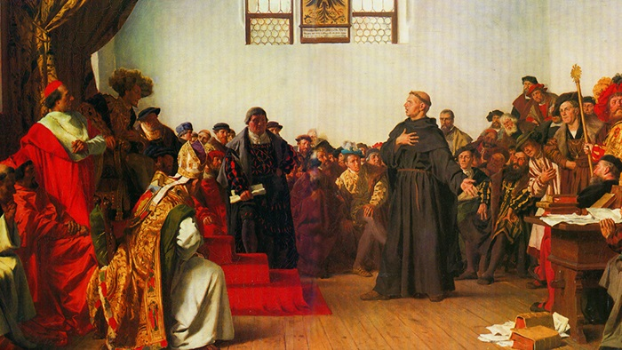
除非聖經清楚的說服我，我受所引用的聖經約束，我的良心受神的話約束，我不能、也不願收回我的意見，因為違背良心，既不安全、也不正當，我不能那樣作，這是我的立場，求神幫助我！

Slide 11
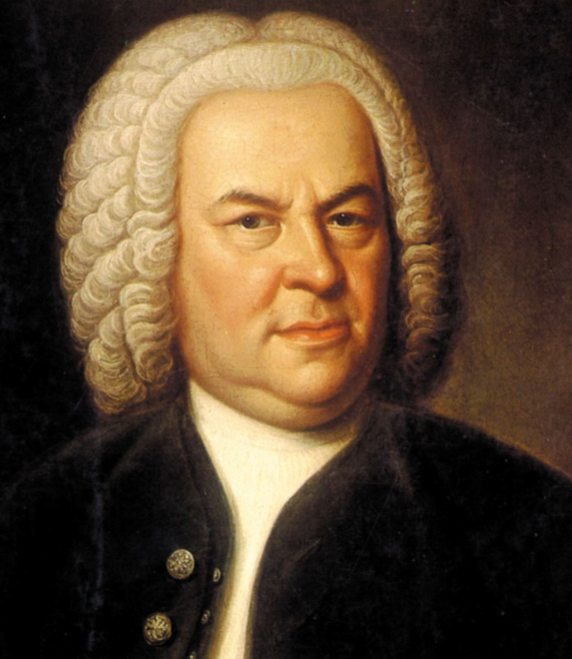
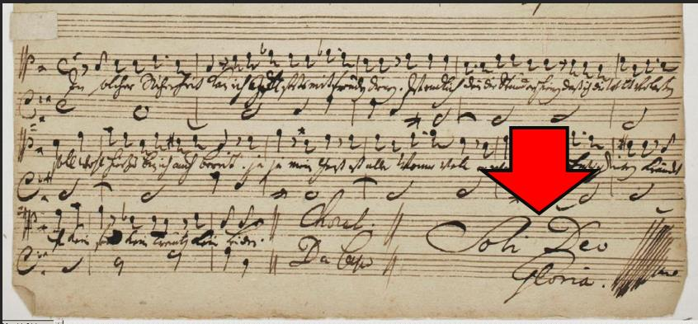
音樂之父--巴哈
Soli Deo Gloria
唯獨上帝的榮耀

Slide 12
唯獨信心 Sola Fide --確信我是上帝的兒女
唯獨恩典 Sola Gratia--上帝白白賞賜恩典 唯獨聖經 Solo Scriptura—作我信仰的準繩
唯獨基督 Sola Christo--傳講基督十字架福音
唯獨上帝的榮耀 Soli Deo Gloria--我活著的至高目標

Slide 13
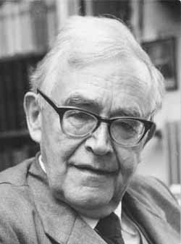
Ecclesia Semper Reformanda Est
已被改革的教會
必須繼續改革
Carl Barth
唯有不斷自我反省基督徒，唯有繼續改革的教會，才能承接歷史交托的偉大使命！

